Slide 1
TYT Soru Çözümü
16541555_SalihSonkaya
16541511_FurkanFatihAygür

Slide 2
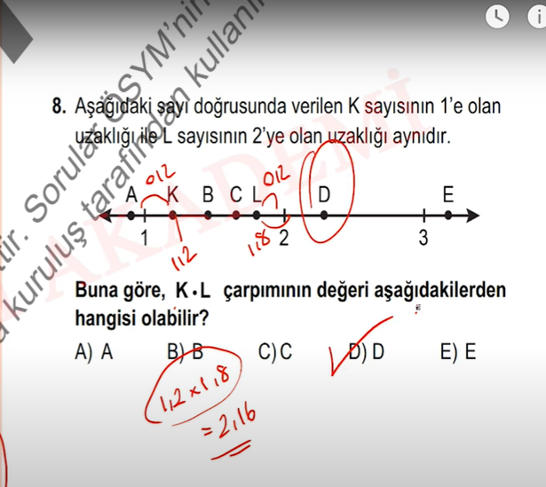
8.SORU 2020 tyt

Slide 3
Başla
K=random.uniform(1,1.5)
L=2-(K-1)
K*L
Dur

Slide 4
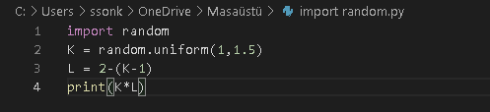

Slide 5
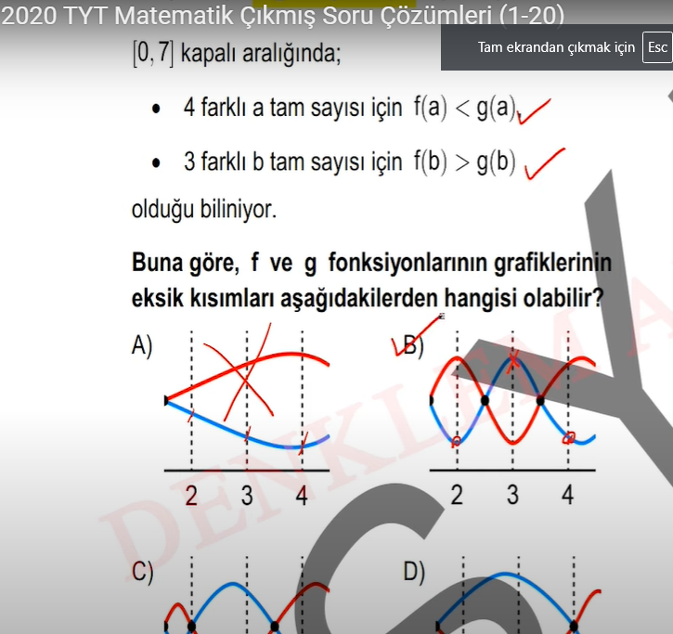
13.SORU 2020 tyt

Slide 6
Başla
F=[3,2,3,1]
G=[1,2,1,3]
f_buyuk=0
g_buyuk=0
f_kactane=int(input('Kaç durumda G büyük :'))
g_kactane=int(input('Kaç durumda F büyük :'))
bosluk=int(input('Kaç adet boşluk bulunmakta :'))
Dur
if F[i]-G[i]>0:
f_buyuk+=1
i=0
while i<len(F):
EVET
HAYIR
print(g_kactane-g_buyuk,'tane G büyük olması gerekiyor')
print(bosluk-(g_kactane-g_buyuk),'tane F büyük olması gerekiyor')
print(f_kactane-f_buyuk,'tane G büyük olması gerekiyor')
print(bosluk-(f_kactane-f_buyuk),'tane F büyük olması gerekiyor')
g_buyuk+=1
i+=1

Slide 7
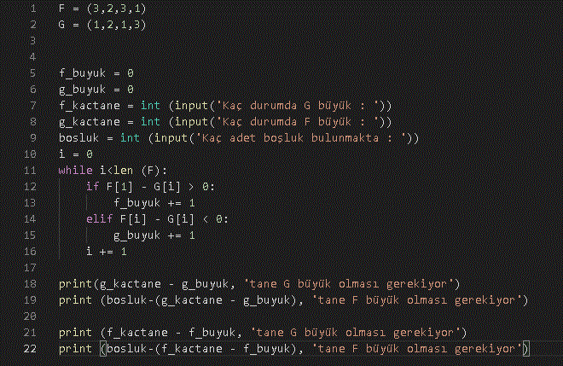
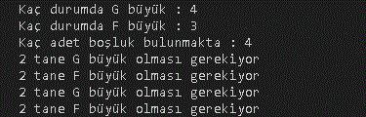

Slide 8
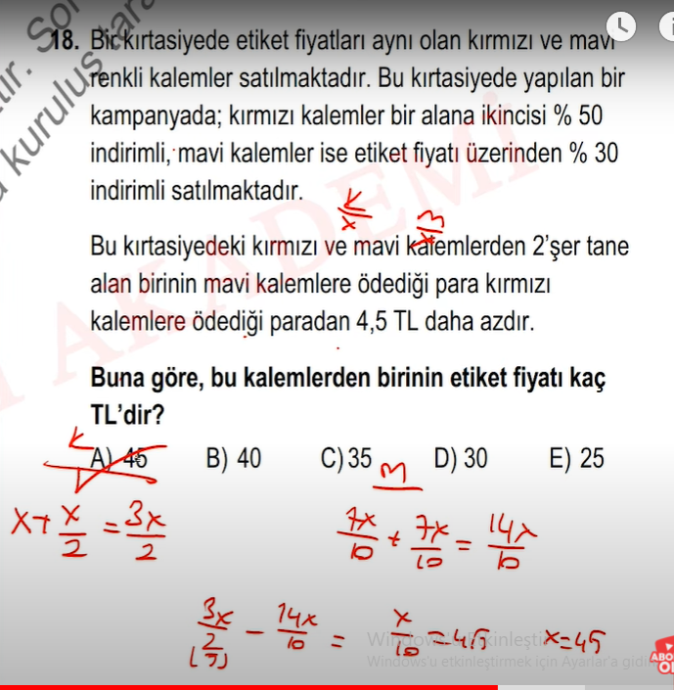
18.SORU 2020 tyt

Slide 9
Başla
kirmizi=int(input('Kırmızının indirim oranı:'))
kirmizi_kacinci=int(input('Kaçıncıda indirim var:'))
mavi=int(input('Mavinin indirim oranı:'))
mavi_kacinci=int(input('Kaçıncıda indirim var:'))
fark=float(input('Aradaki fark oranı:'))
baslangic_orani=100
kirmizi_orani=0
Dur
if x+1>=kirmizi_kacinci:
kirmizi_orani+=baslangic_orani((baslangic_orani-kirmizi*)/100)
kirmizi_orani+=baslangic_orani
HAYIR
ifx+1>=mavi_kacinci: mavi_orani+=baslangic_orani*((baslangic_orani-mavi)/100)
HAYIR
mavi_orani+=baslangic_orani
print((baslangic_orani/(kirmizi_orani-mavi_orani))*fark)

Slide 10
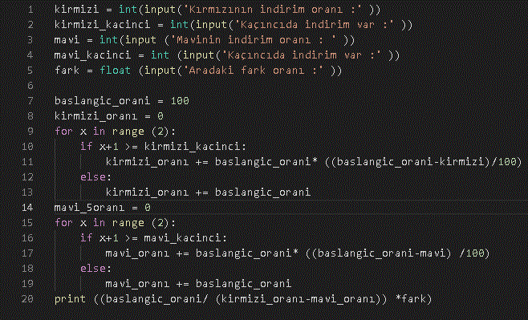
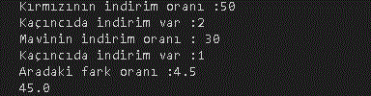

Slide 11
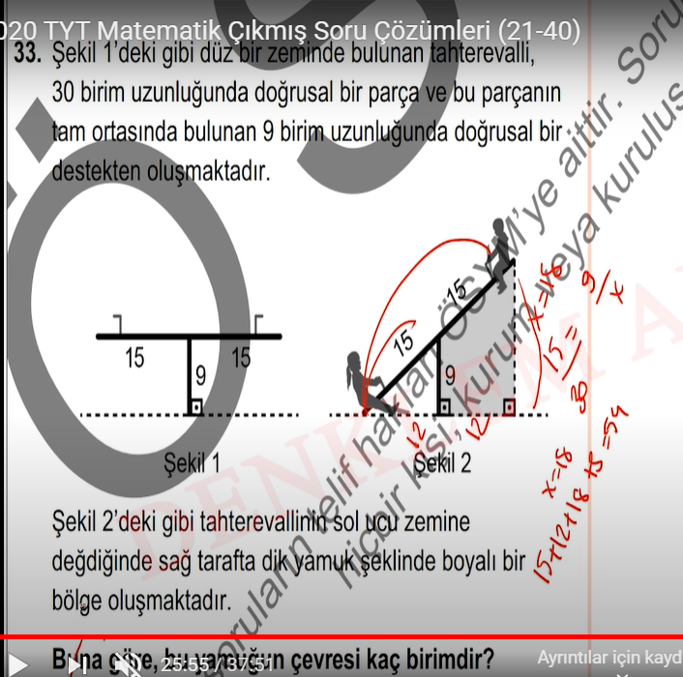
33.SORU 2020 tyt

Slide 12
Başla
tahta_uzunlugu=int(input('Tahterevalli uzunluğu:'))
destek_uzunlugu=int(input('Destek uzunluğu:'))
Dur
yatay_uzunluk_heseplama=(tahta_uzunlugu/2)**2-destek_uzunlugu**2
while True:
if i**2 == yatay_uzunluk_hesaplama:
yatay_uzunluk=i
Hayır
i+=1
print(yatay_uzunluk+destek_uzunlugu*3 + tahta_uzunlugu/2)

Slide 13
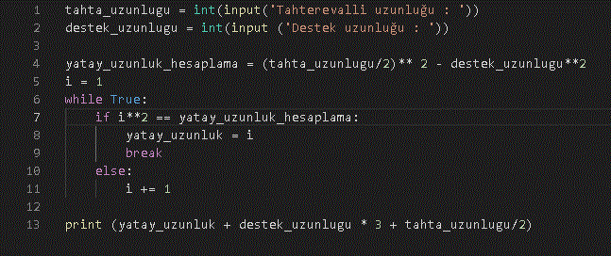


Slide 14
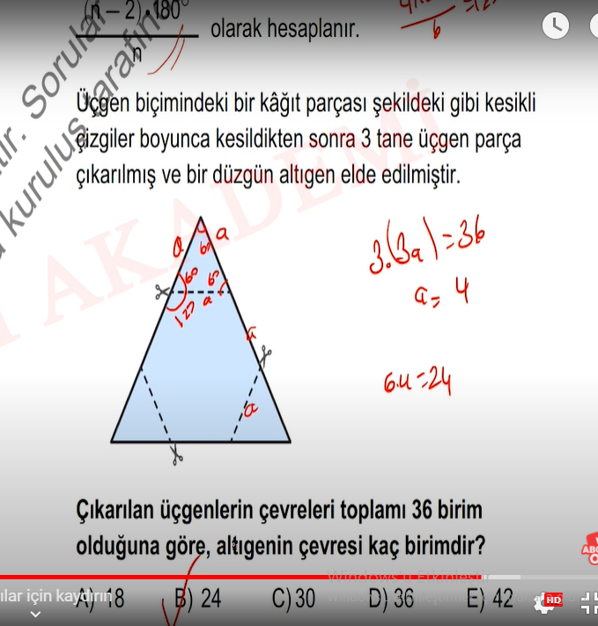
38.SORU 2020 tyt

Slide 15
Başla
ucgen_sayisi=int(input('Kaç adet üçgen kesilecek:'))
olusan_sekil=int(input('Oluşan şekil kaçgendir:'))
cevresi=int(input('Oluşan şeklin çevresi toplamı kaçtır:'))
Dur
cevresi/ucgen_sayisi*3)*olusan_sekil
print

Slide 16
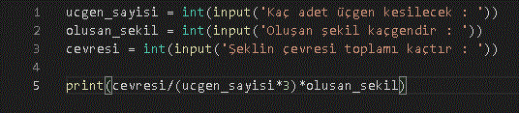
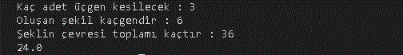

Slide 17
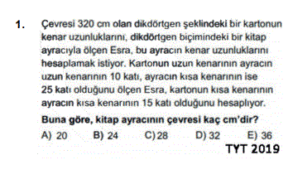

Slide 18
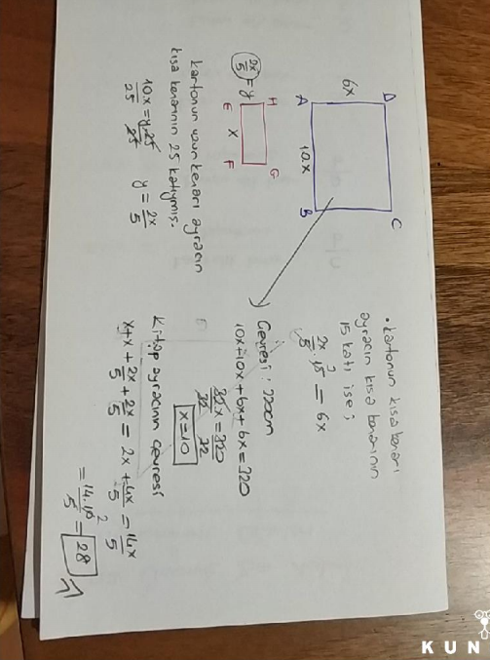

Slide 19
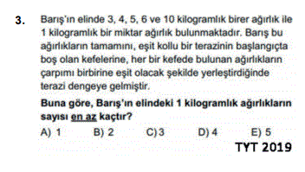

Slide 20
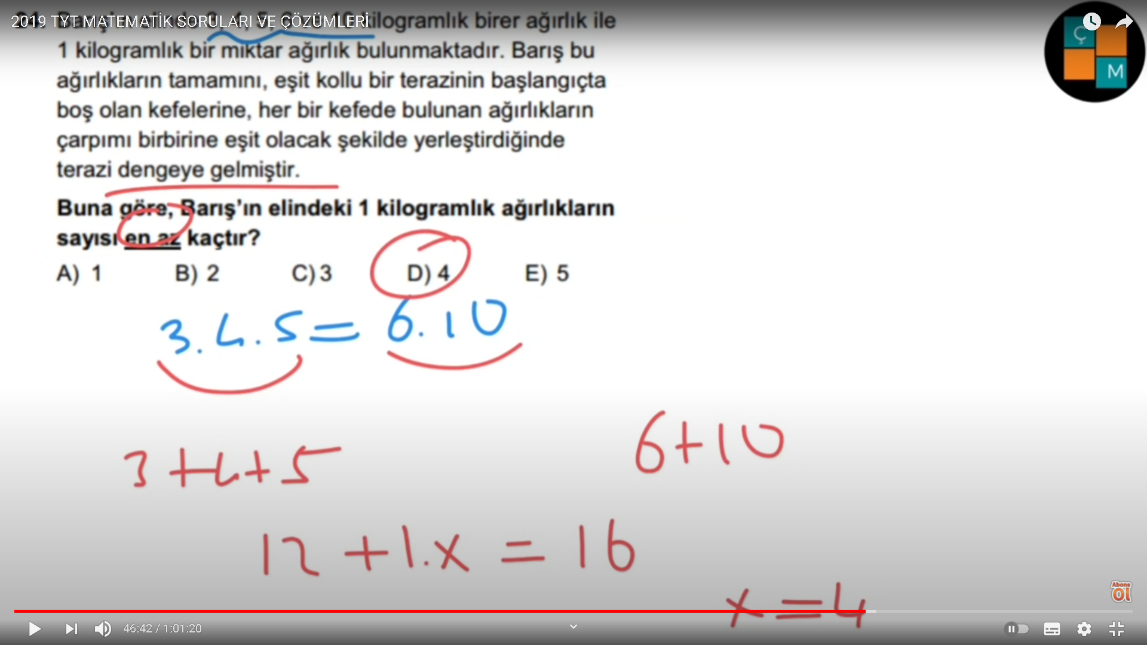

Slide 21
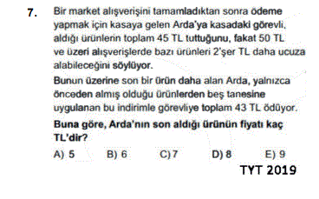

Slide 22
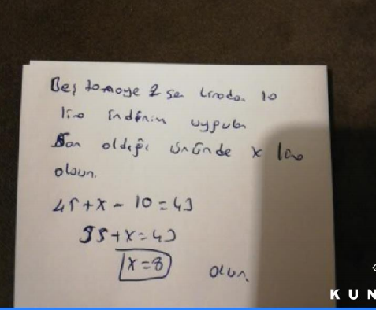

Slide 23
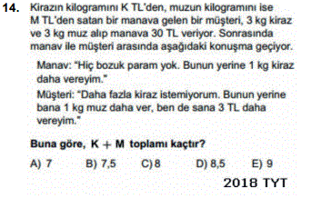

Slide 24
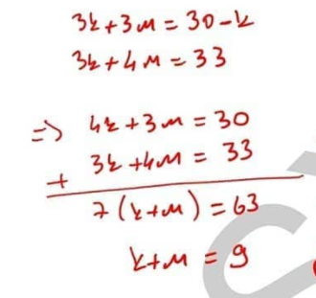

Slide 25
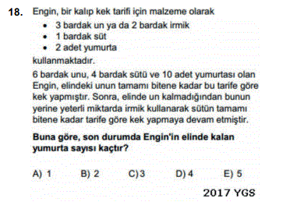

Slide 26
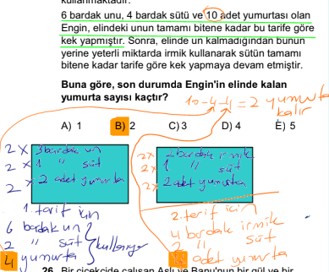

Slide 27
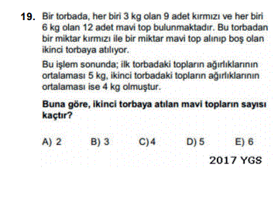

Slide 28
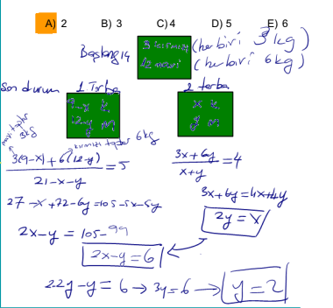

Slide 29
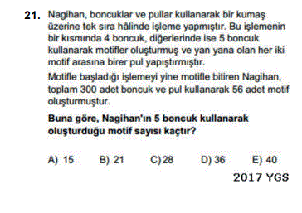

Slide 30
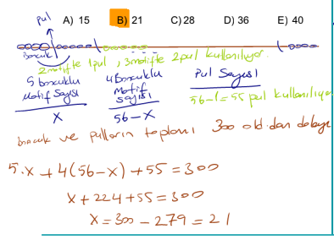

Slide 31
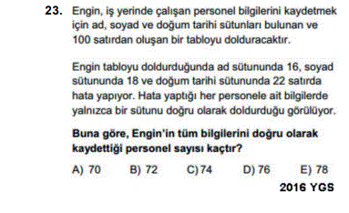

Slide 32
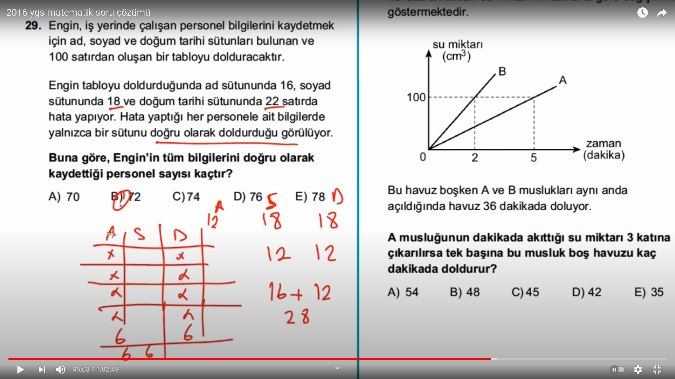

Slide 33
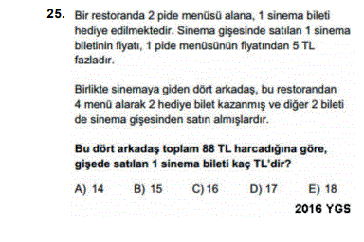

Slide 34
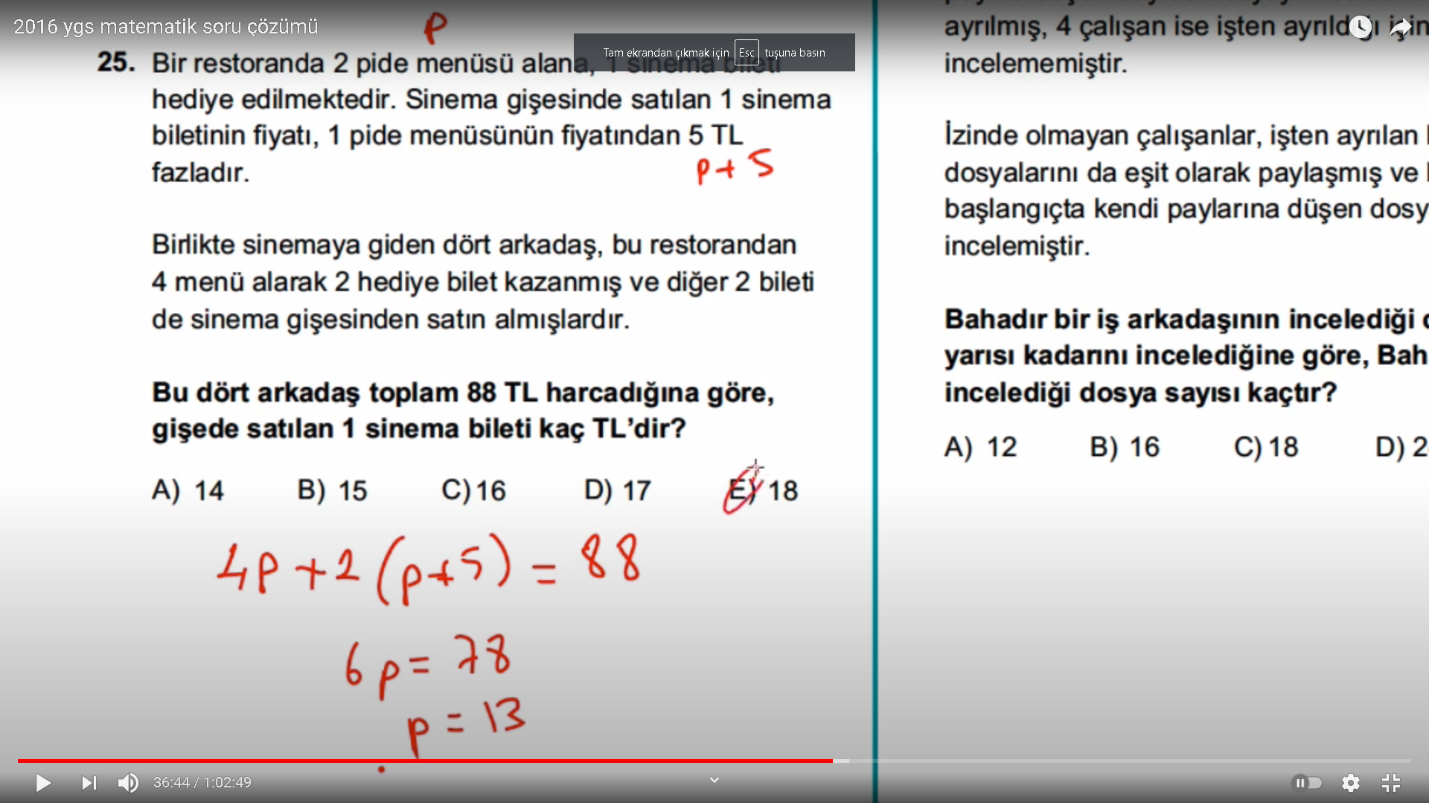

Slide 35
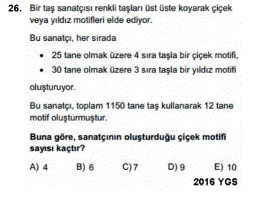

Slide 36
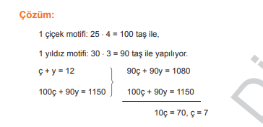

Slide 37
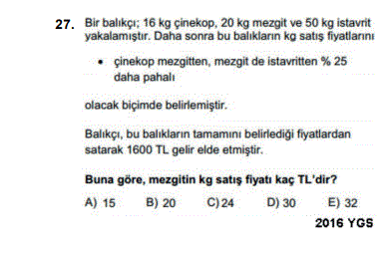

Slide 38
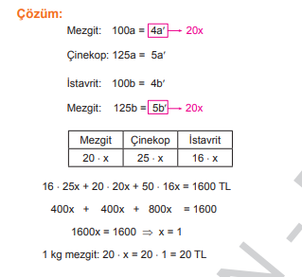

Slide 39
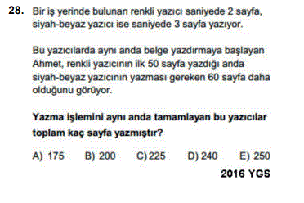

Slide 40
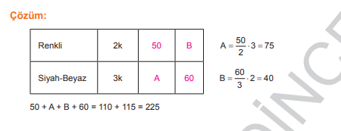

Slide 41
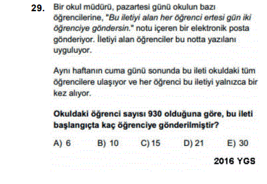

Slide 42
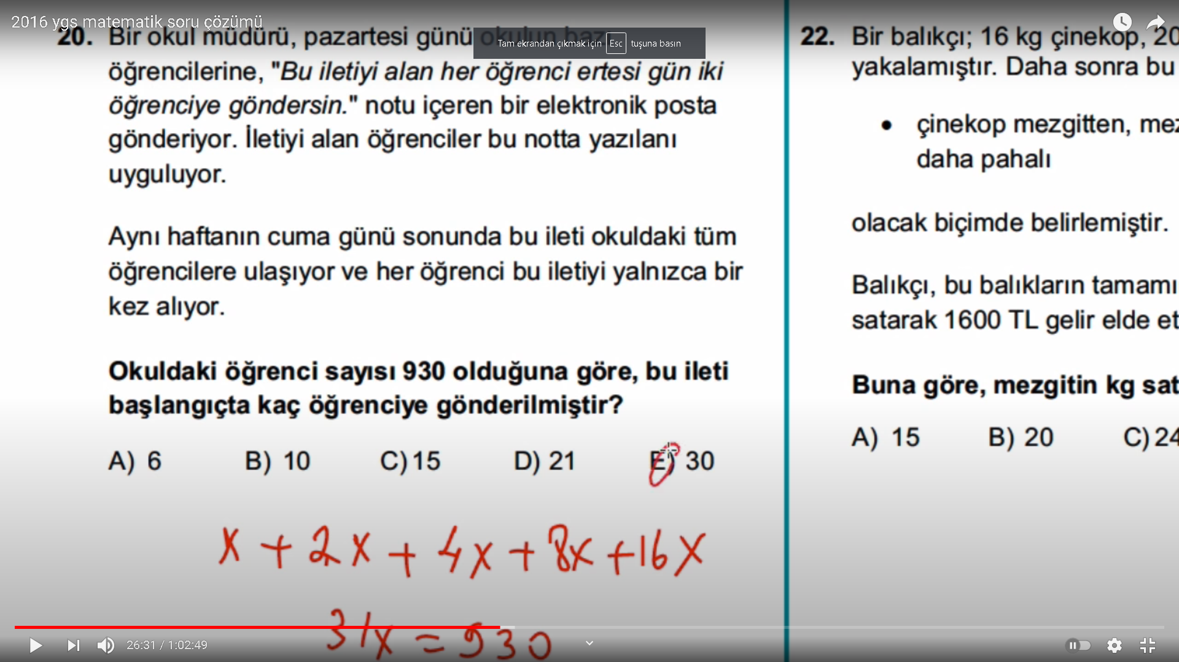

Slide 43
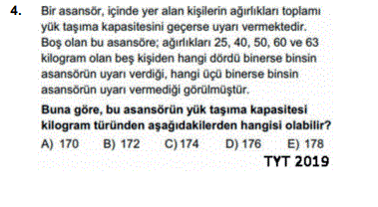

Slide 44
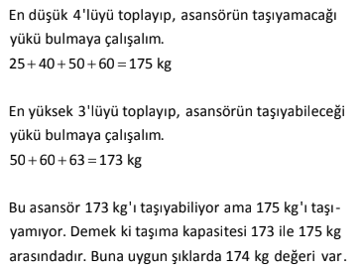

Slide 45
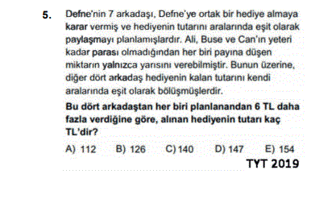

Slide 46
